Slide 1
Progetto DI PROGGETTAZIONE E ALGORITMI SCAMBIO LIBRI a.a. 2022/2023
Pellegrinelli Nico – 1065869
Pellegrinelli Sean – 1065868

Slide 2
Obiettivo
Realizzare un prodotto software che implementi un servizio di scambio di libri usati tra gli utenti attraverso una valuta interna chiamata token. Il prodotto finale dovrebbe consistere in tre differenti componenti:
un web server che gestisce la logica dell’applicazione e comunica con il database;
un’applicazione Android che comunica con il server ed utilizzata dagli utenti del servizio;
una desktop app per Windows che permette al gestore del servizio di visualizzare informazioni di accounting.
Nel progetto si è sviluppato solo il web server, che implementa la logica necessaria a:
registrare un nuovo utente;
eseguire il login di un utente registrato;
aggiungere un nuovo libro alla lista di libri usati di un utente;
restituire la lista di libri disponibili all’acquisto per un utente;
finalizzare l’acquisto da parte di un utente di un libro in tale lista.
Nota: Questa presentazione contiene solo gli aspetti più rilevanti del progetto, per informazioni più dettagliate si faccia riferimento alla documentazione.

Slide 3





TECNOLOGIE UTILIZZATE Sviluppo
È stato utilizzata la tecnica di programmazione agile AMDD (Agile Model Driven Development) per lo sviluppo di un web server a micro-servizi. Per fare ciò si è utilizzato il framework per Java Spring Boot. Tale framework utilizza Maven, un software per il project management. È stato utilizzato l’IDE Eclipse.
Si è inoltre utilizzata la libreria JGraphT per la gestione dei grafi.

Slide 4





TECNOLOGIE UTILIZZATE database
Come database si è scelto di utilizzare un cluster di MongoDB Atlas, un clud database noSql basato su json. Il cluster utilizzato si trova su una macchina di AWS, la piattaforma di servizi di cloud computing di Amazon.
MODELLAZIONE
Per quanto riguarda la parte di modellazione è stato seguito lo standard UML 2.0. I diagrammi sono stati prodotti tramite il tool StarUML. Inoltre, per i diagrammi in notazione libera si è utilizzato il servizio online diagrams.net.
StarUML
Diagrams.net

Slide 5


TECNOLOGIE UTILIZZATE Testing e analisi
Per l’attività di unit testing si è utilizzato il tool JUnit4. Per le misure di copertura dei test è stato utilizzato invece EclEmma.
Per l’analisi statica del codice è stato utilizzato il tool per java STAN4J.
STAN4J

Slide 6
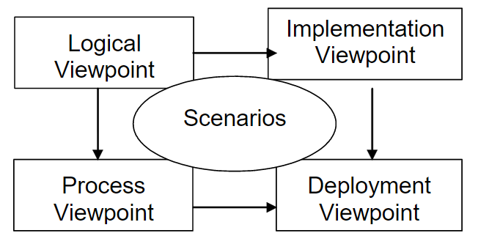
ARCHITETTURA
L’architettura è rappresentata in diagrammi che seguono il "Kruchten’s 4+1 view model":
Logical viewpoint -> class diagram (interfacce e data types);
Process viewpoint -> sequence diagram;
Implementation viewpoint -> Component diagram;
Deployment viewpoint -> Deployment diagram;
Scenarios -> Use case diagram.

Slide 7
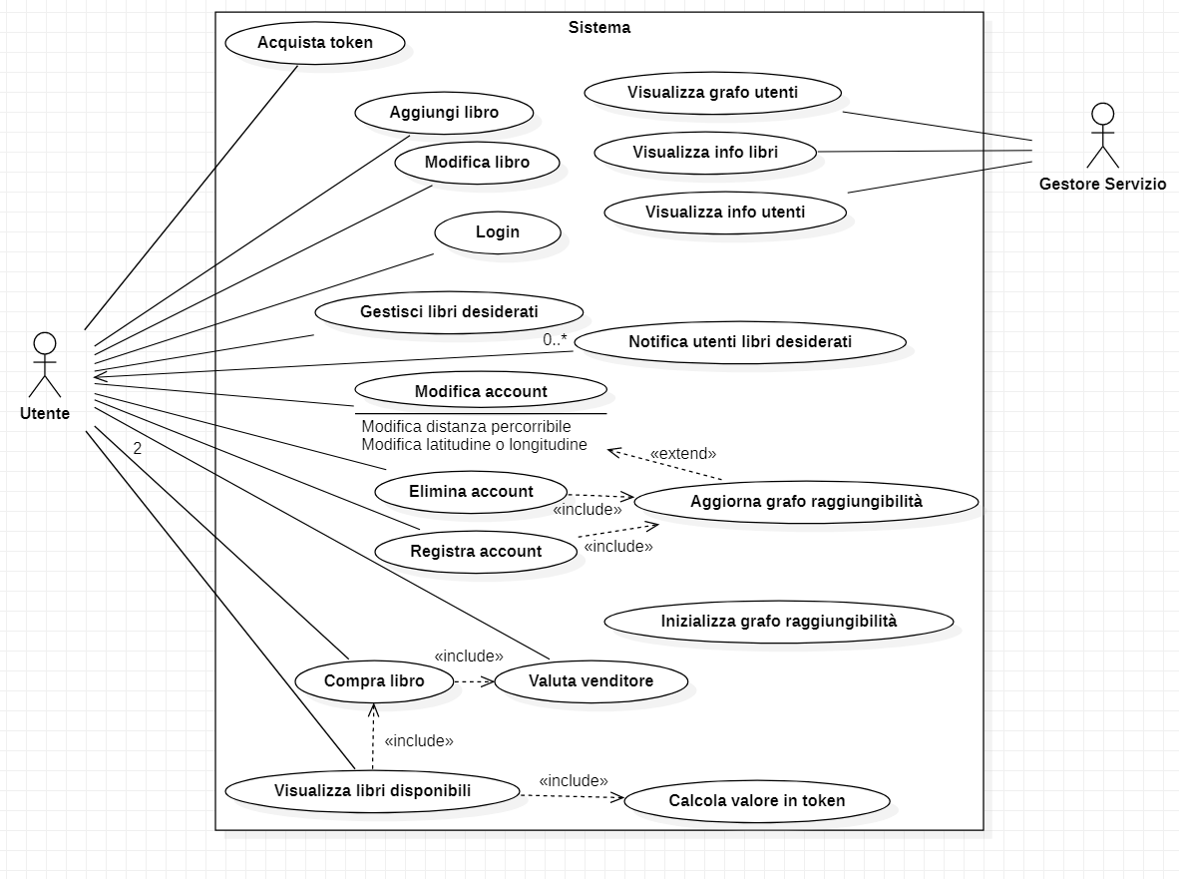
ARCHITETTURA ITERAZIONE 0
Nell’iterazione 0 è stato sviluppato lo use case diagram. Nelle successive iterazioni sono state apportate piccole modifiche. Questa è la versione finale:

Slide 8
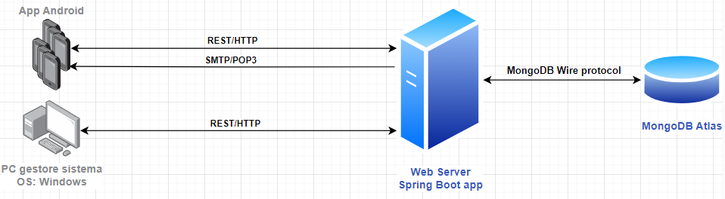
ARCHITETTURA ITERAZIONE 0
Nell’iterazione 0 è stata rappresentata la topologia del sistema attraverso un topology diagram in free style notation:

Slide 9
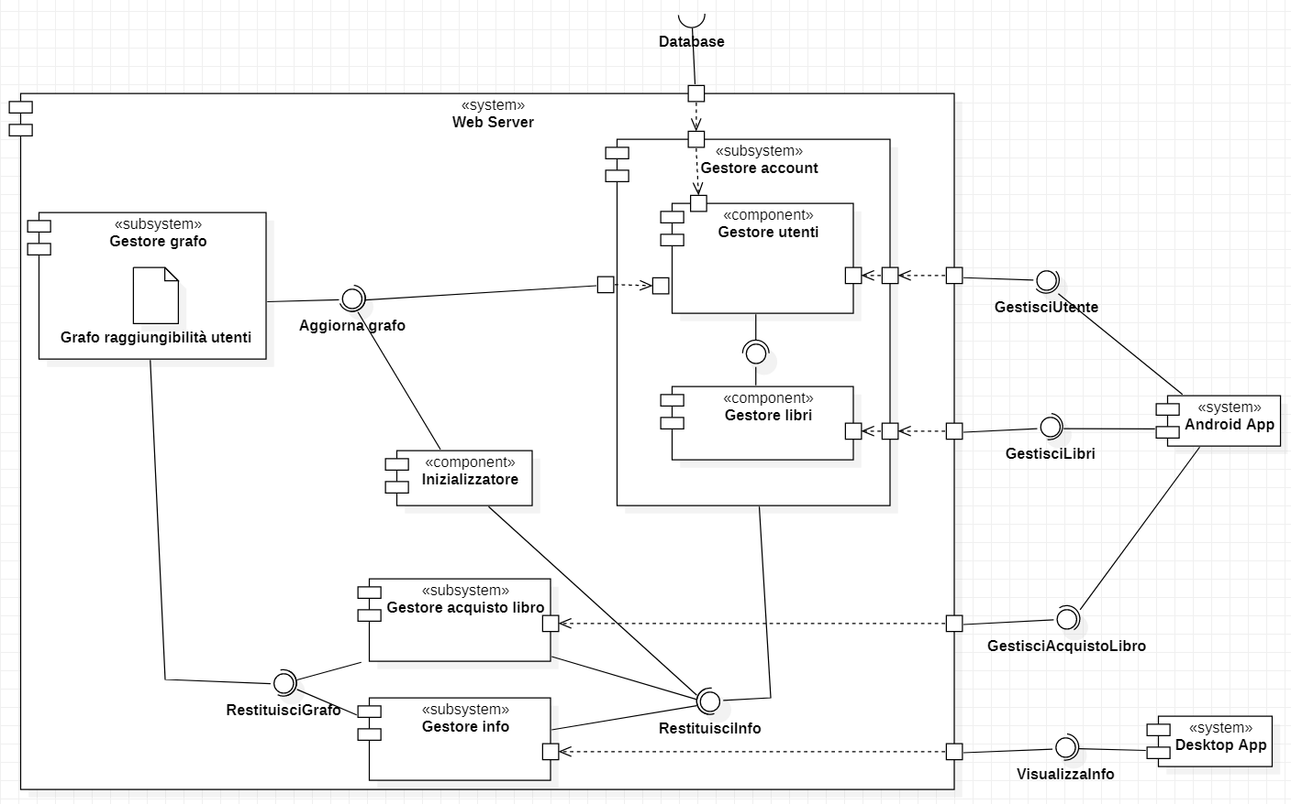
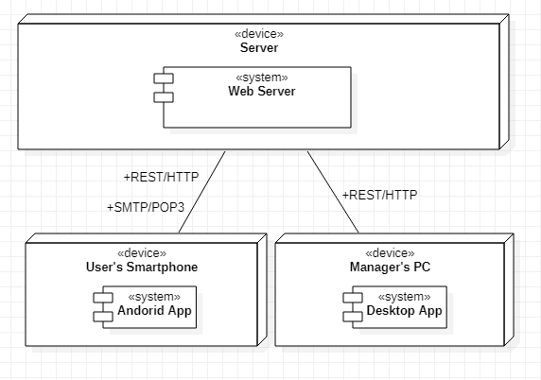
architettura ITERAZIONE 1
Component diagram e deployment diagram:

Slide 10
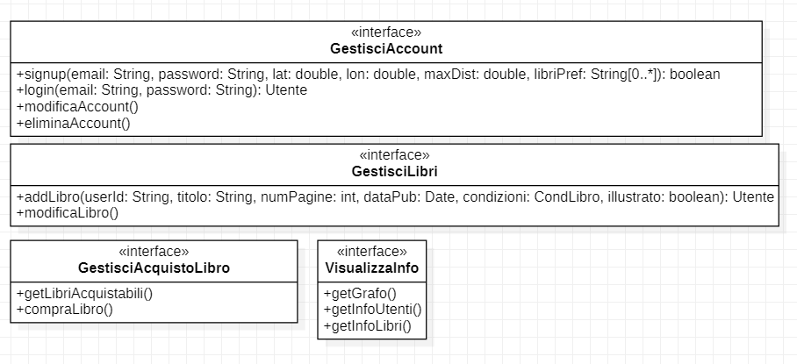
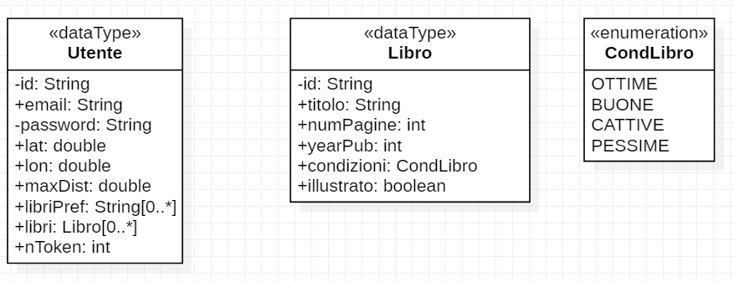
architettura ITERAZIONE 1
Class diagram per le interfacce e i data types:

Slide 11
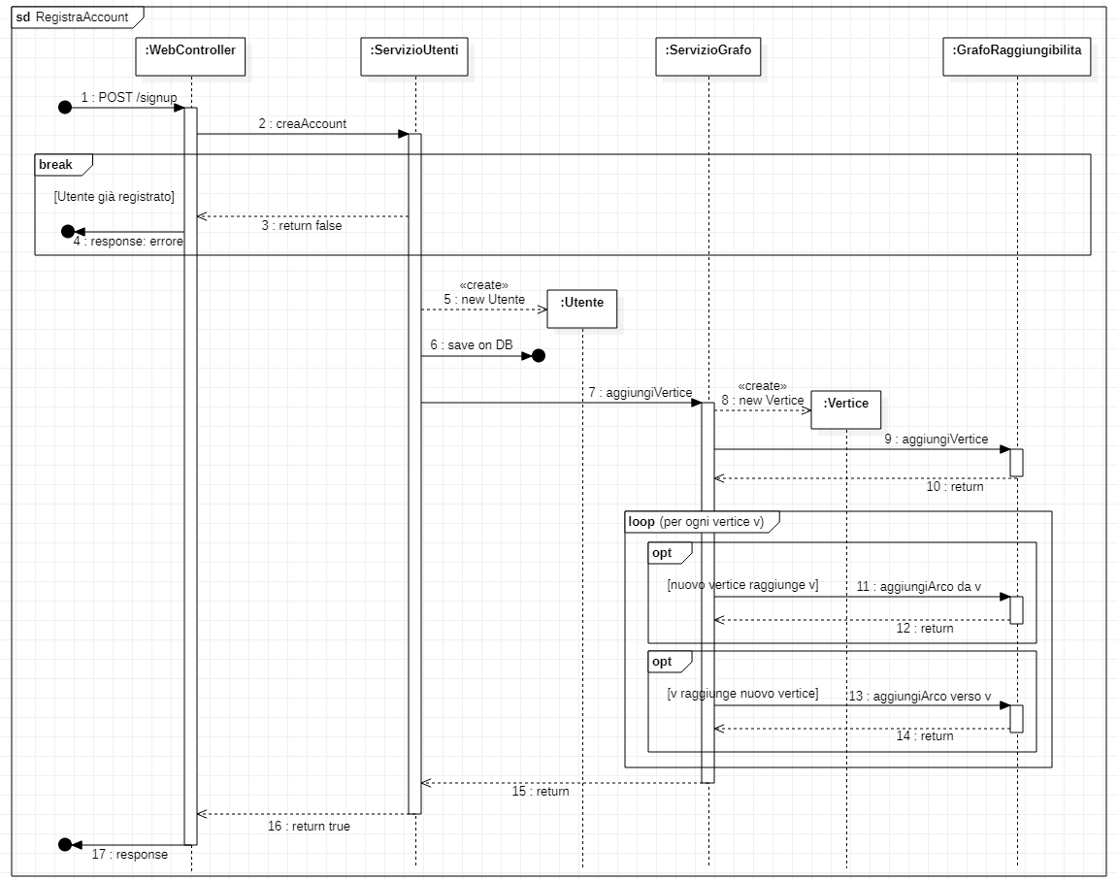
architettura ITERAZIONE 1
Sequence diagram per la registrazione di un utente:

Slide 12
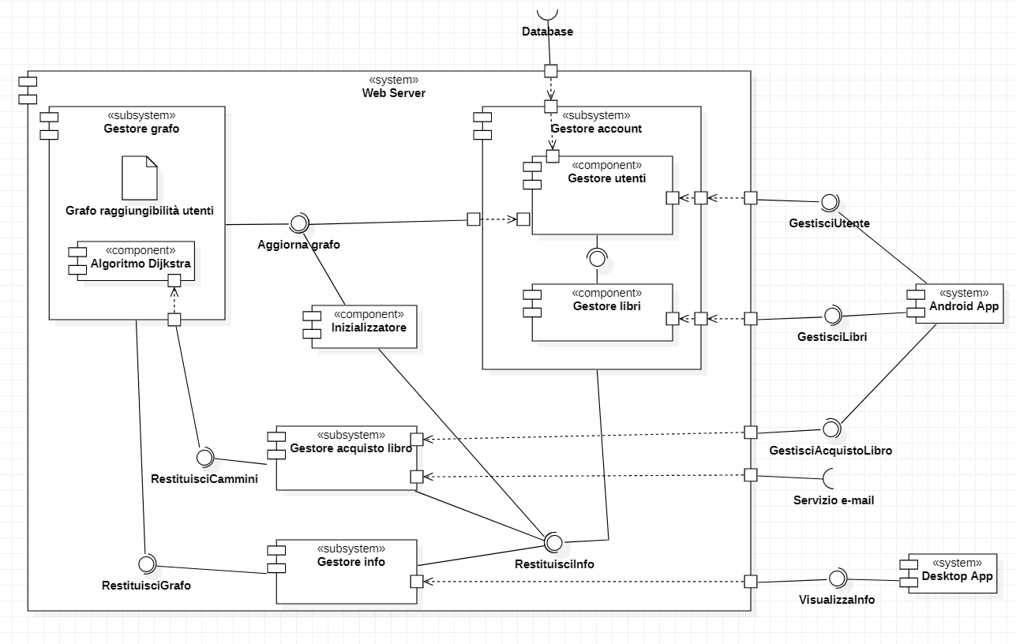
architettura ITERAZIONE 2
Il deployment diagram è rimasto invariato. Nel component diagram si è fatto del refining: è stato modificato il subsystem Gestore grafo ed è stata aggiunta l’interfaccia per il servizio email:

Slide 13
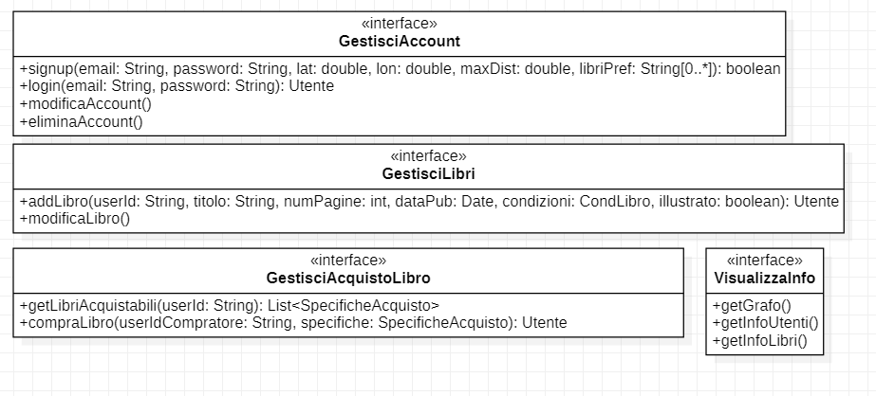
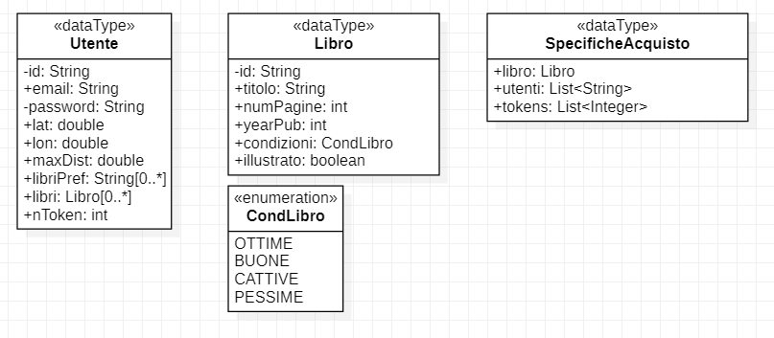
architettura ITERAZIONE 2
Le modifiche ai class diagram riguardano l’interfaccia GestisciAcquistoLibro ed il data type SpecificheAcquisto:

Slide 14
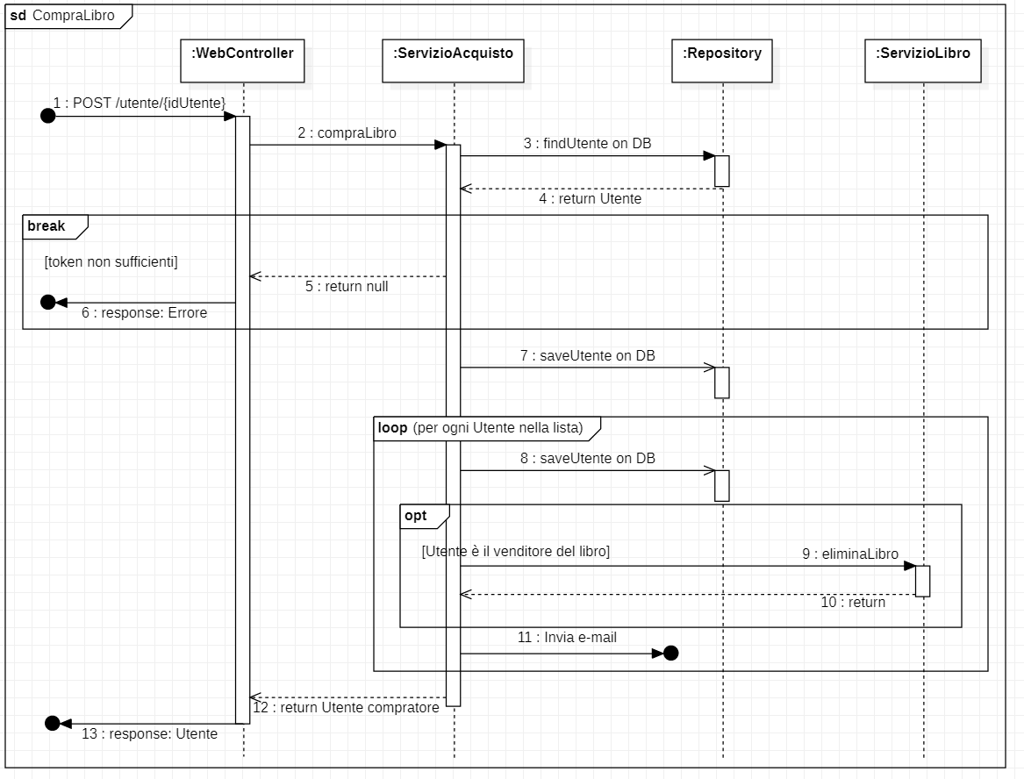
architettura ITERAZIONE 2
Sequence diagram per l’acquisto di un libro da parte di un utente:

Slide 15
algoritmo
Per la visualizzazione dei libri acquistabili da parte di un utente ed il calcolo del costo in token degli stessi è stato progettato un algoritmo basato su una variante dell’algoritmo di Dijkstra per il calcolo dei cammini minimi su un grafo orientato.
Per tutte le informazioni a riguardo (tra cui pseudocodice e analisi della complessità) si faccia riferimento direttamente alla documentazione.

Slide 16
INSTALLAZIONE
Al link https://github.com/PellegrinelliSean/Progetto_PAC_Pellegrinelli/releases è possibile scaricare il file .jar, eseguibile su prompt con il comando:
java -jar WebServer-0.2.jar
E' necessario aver installato sul dispositivo java 17.

Slide 17

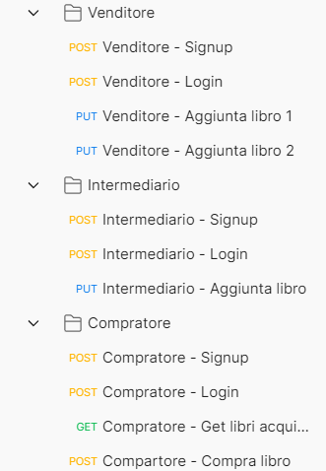
ESEMPIO DI UTILIZZO
Di seguito viene proposto un esempio di chiamate al web server con le relative risposte. Le chiamate sono state effettuate con il tool Postman.
Le chiamate riguardano tre utenti, il venditore, il compratore e un intermediario. I tre utenti devono registrarsi e fare il login. Il venditore e il compratore aggiungono inoltre dei libri visualizzabili dal compratore. Infine il compratore visualizza i libri disponibili e ne acquista uno.
Le chiamate (nell’ordine in cui vengono fatte) sono riportate a fianco.
Il database è inizialmente vuoto.

Slide 18
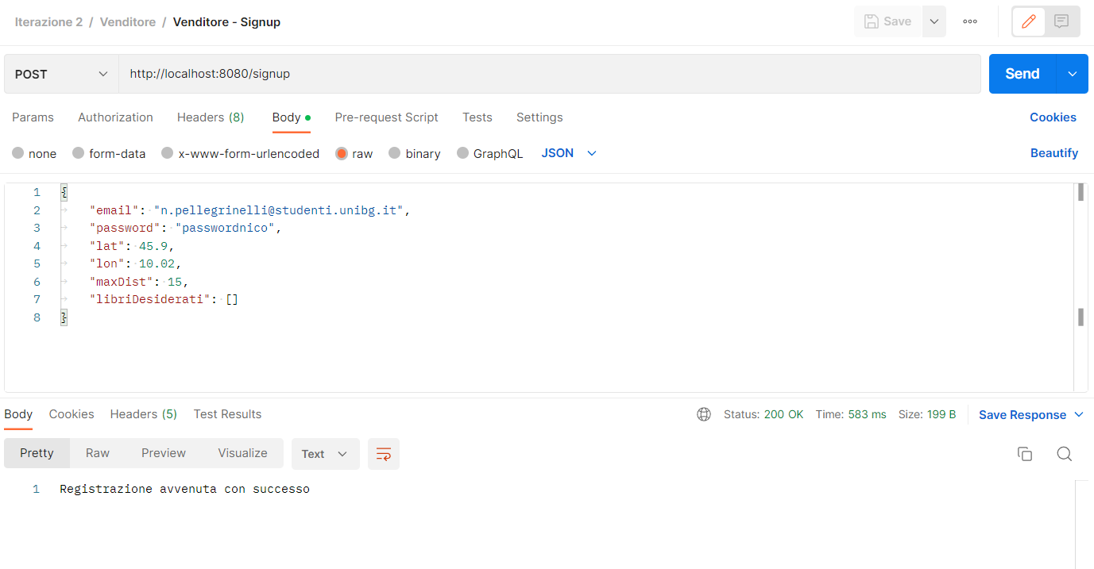

Slide 19
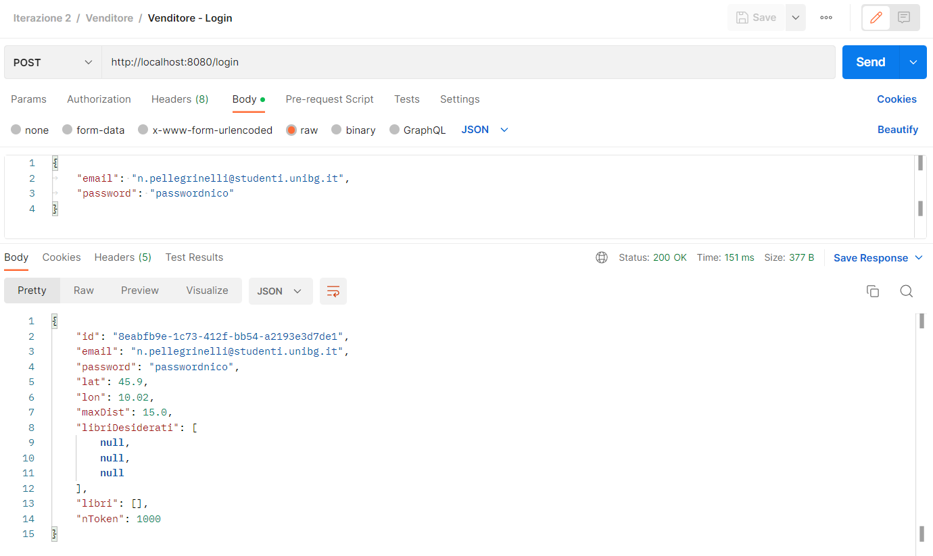

Slide 20
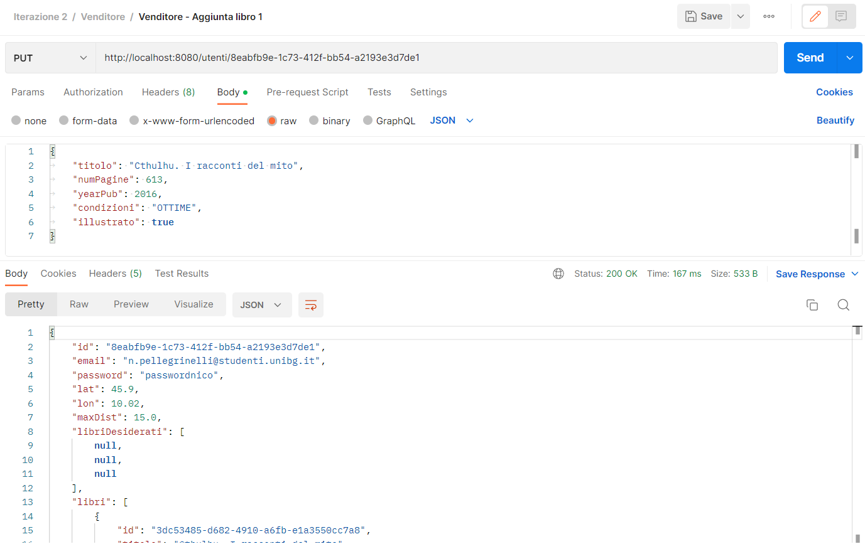

Slide 21
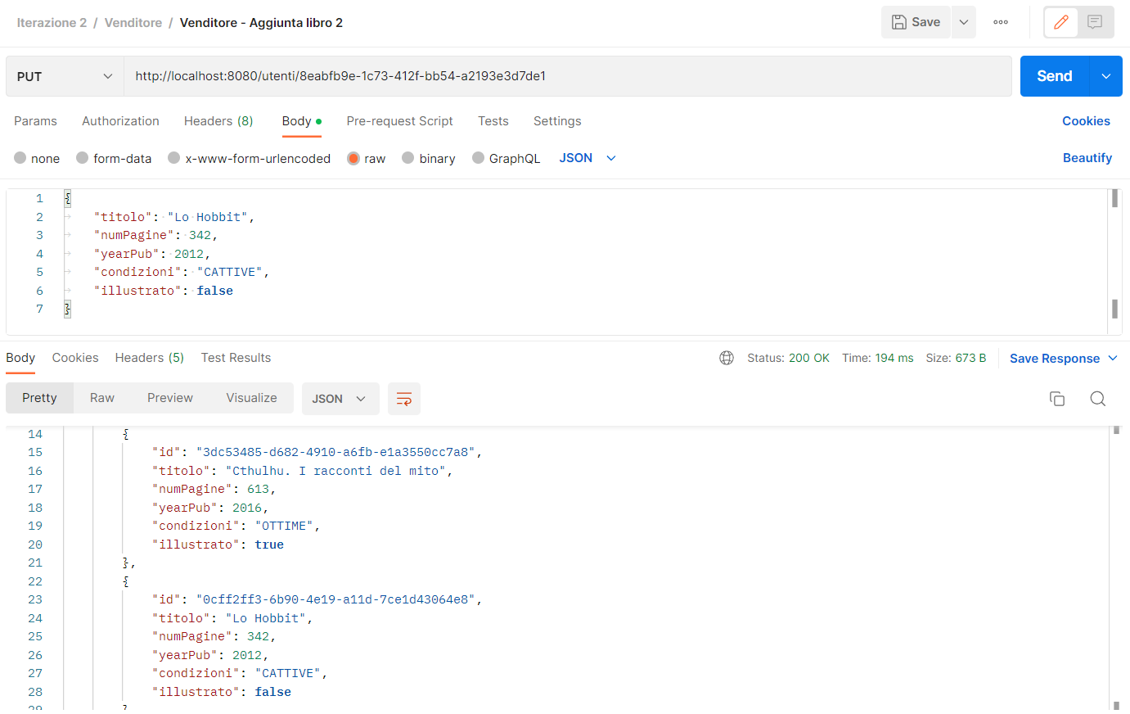

Slide 22
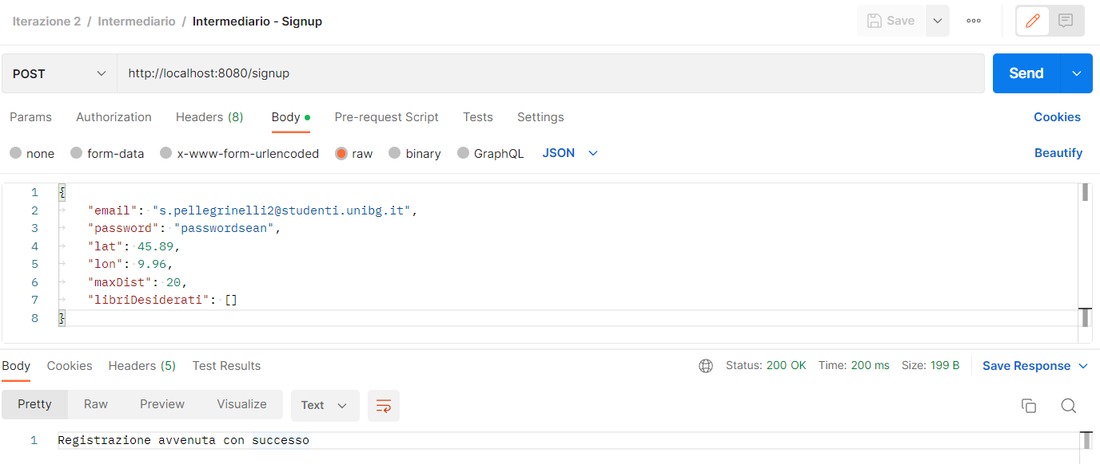

Slide 23


Slide 24
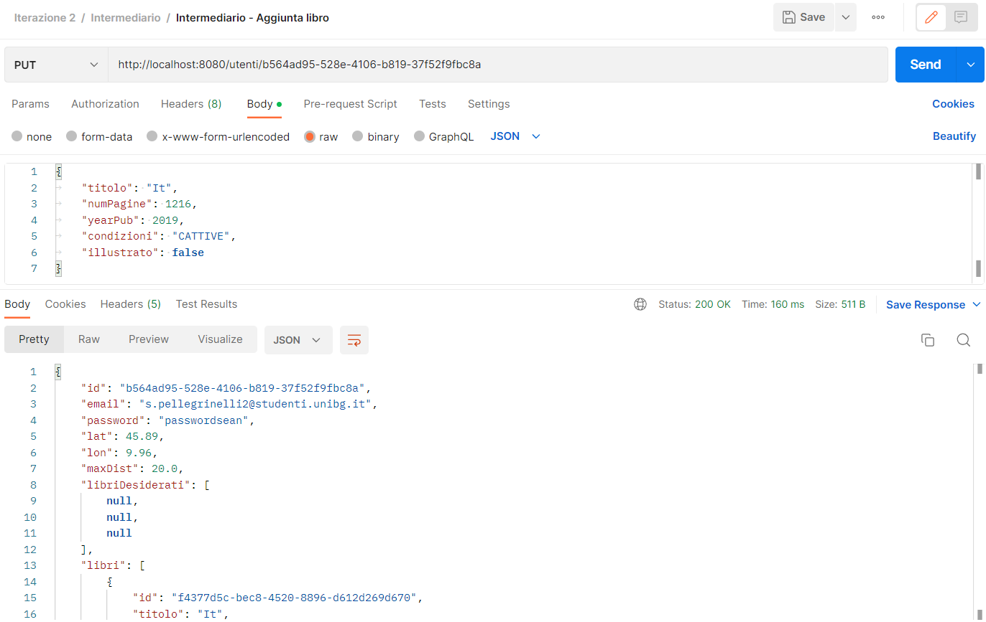

Slide 25
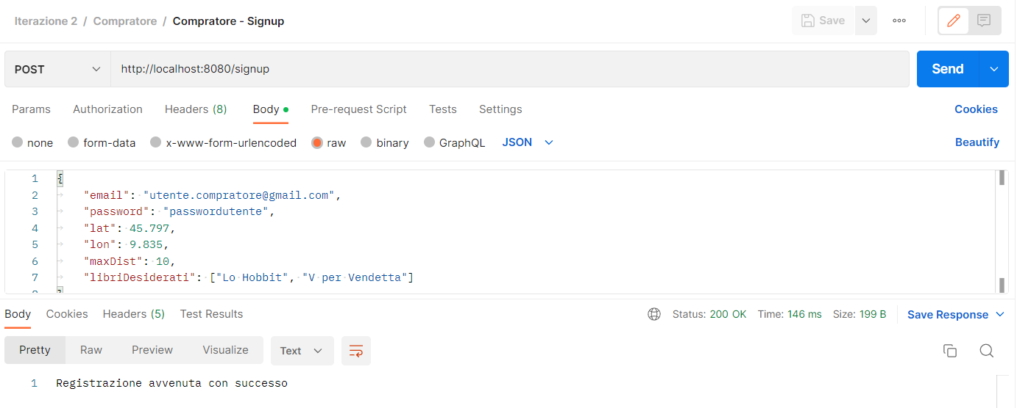

Slide 26
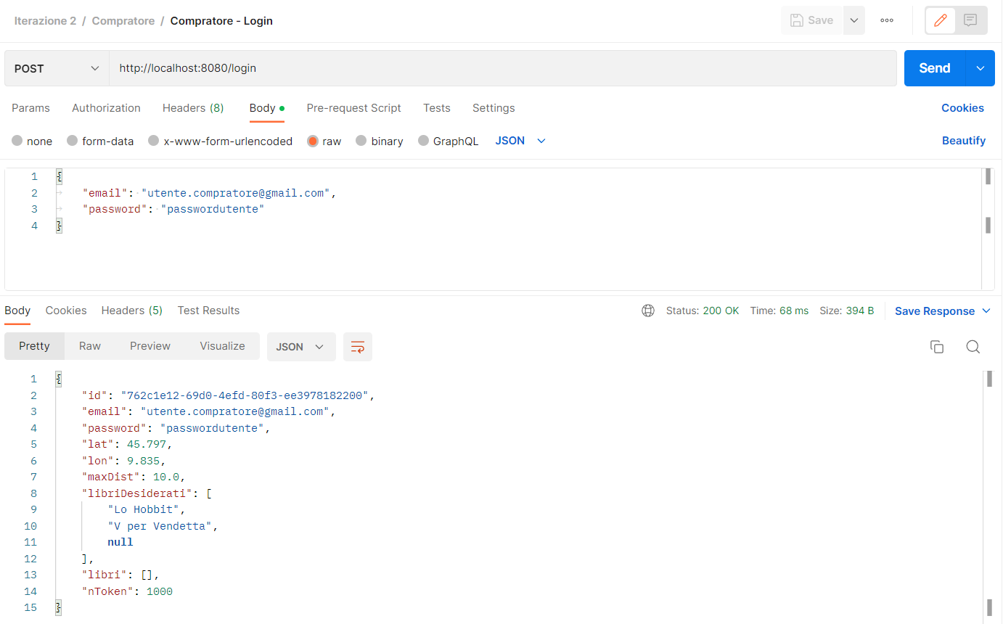

Slide 27
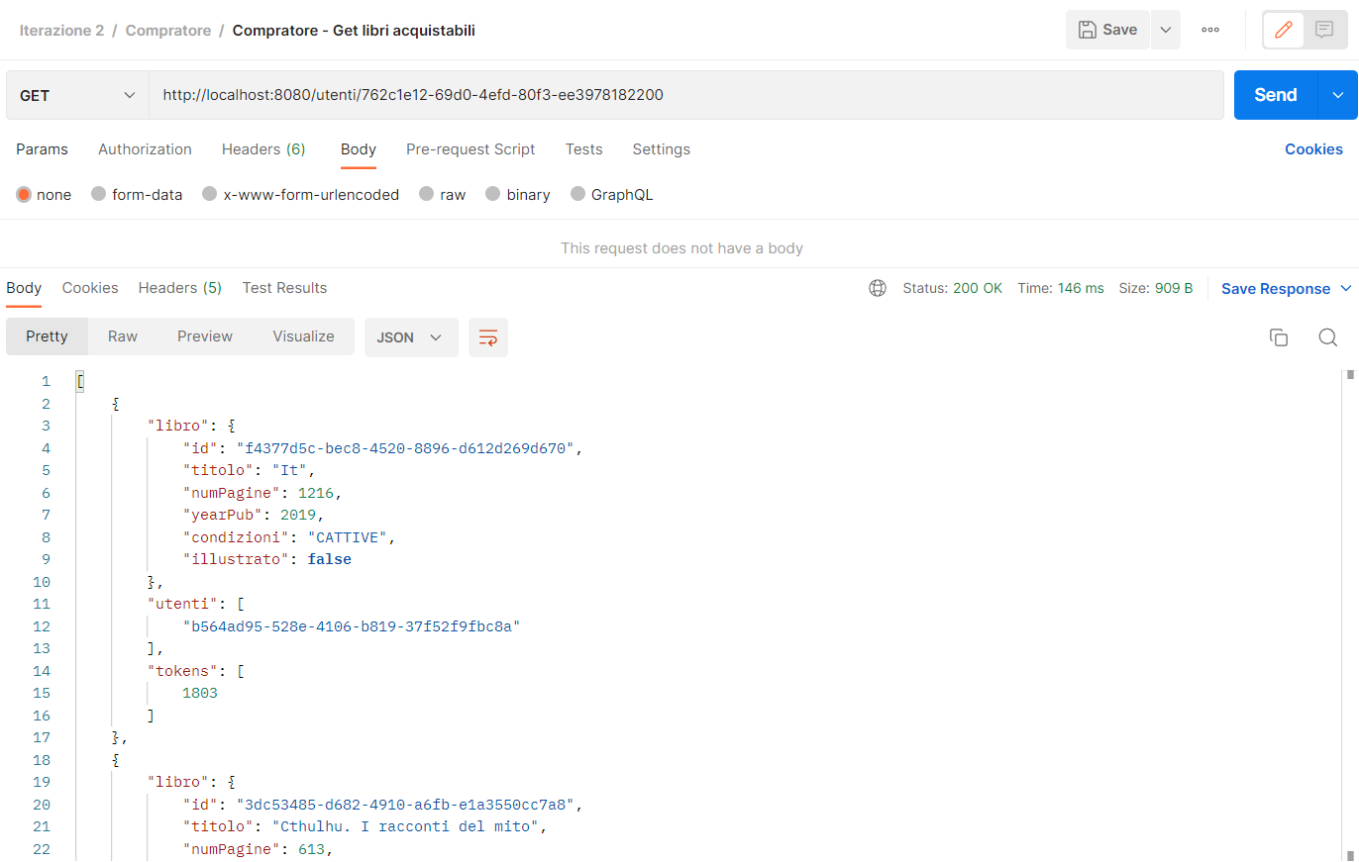

Slide 28
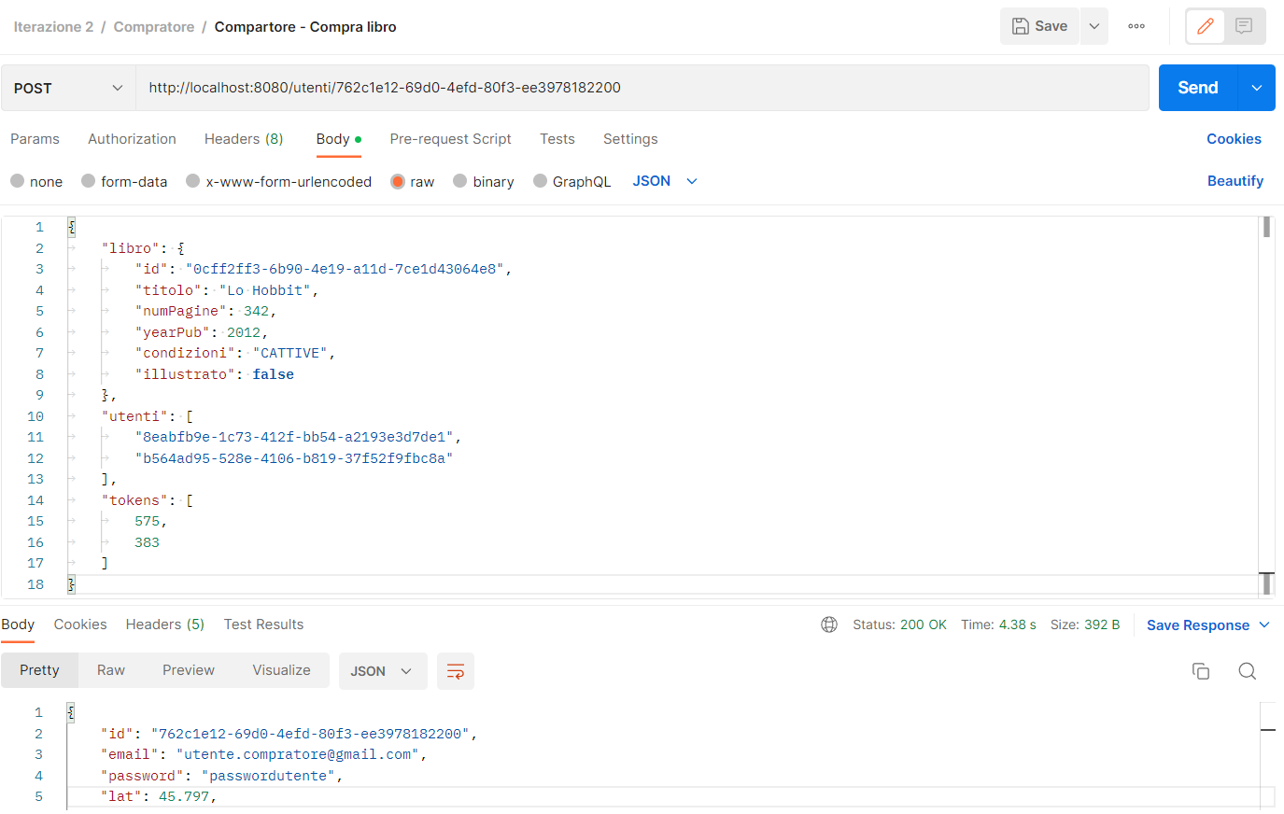

Slide 29
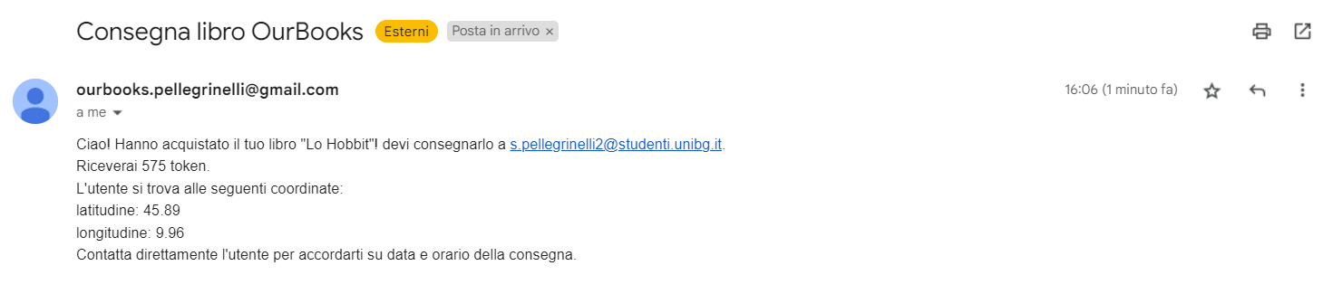
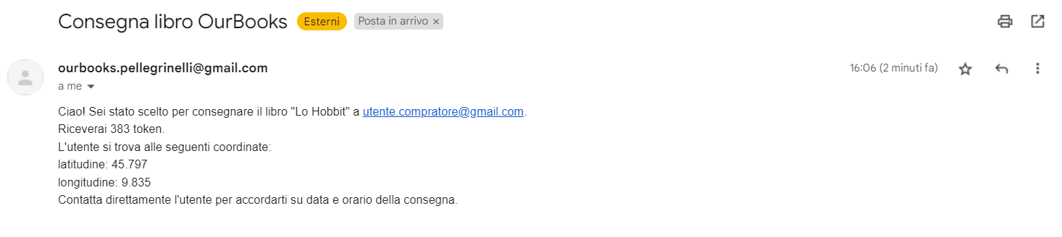
Mail al venditore
Mail all’intermediario

